Slide 1
产品组周报（3月22日—3月26日）
合成数据 · 仅供评测
合成数据

Slide 2
产品组周报（3月22日—3月26日）
填写人：龚博文
整体进度：72%
合成数据

Slide 3
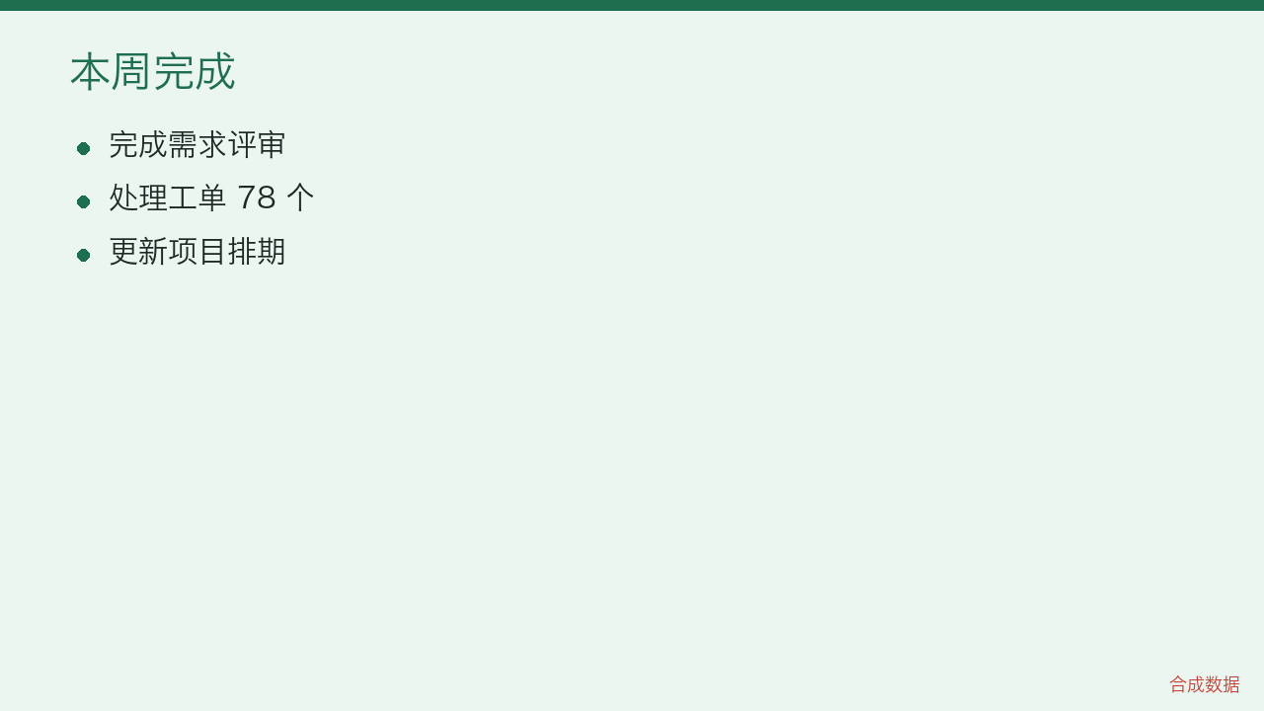

Slide 4
风险
两名同事休假，人手紧张
合成数据

Slide 5
下周计划
提交季度汇报
周五前同步进度
（合成数据）
合成数据

